Slide 1

U2041170 《工程材料与成型技术》 Engineering Materials and Forming Technology 44+4学时，3学分

Slide 2
第二章 金属材料的结构及二元合金相图
Structure of Metallic Materials and Phase Diagram of Binary Alloy
11/20/2025 5:38 PM
2

Slide 3


本章主要教学目标 Learning Objectives
了解结合键及其主要类型
了解晶体结构的基本概念
了解三种常见的金属晶体结构
初步掌握合金相图的基本概念、主要类型及基本分析方法
初步掌握铁碳合金相图及其应用
3

Slide 4
本章主要教学内容
金属材料的结构
二元合金相图
4

Slide 5
二元合金相图
Binary alloy phase diagram
11/20/2025 5:38 PM
5

Slide 6
二元合金相图 Binary alloy phase diagram
第一节 纯金属的结晶
第二节 合金的结晶
第三节 铁碳合金相图
第四节 凝固组织及其控制。
6

Slide 7
第一节 纯金属的结晶
Crystallization of pure metal
11/20/2025 5:38 PM
7

Slide 8
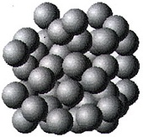


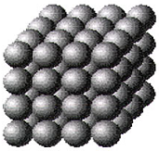
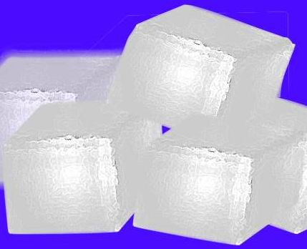
水
非晶体
凝固
结晶 = 相变
液体
结晶
晶体
冰

Slide 9
纯金属的结晶
凝固 ：物质由液态转变为固态的过程。
结晶 ：物质由液态转变为晶态的过程。
相变 ：物质由一个相转变为另一个相的过程。
结晶过程是相变过程。
凝固
结晶
相变
9

Slide 10
第一节 纯金属的结晶
一、结晶的热力学条件
二、结晶过程
三、同素异构转变
10

Slide 11
结晶的热力学条件
Thermodynamic conditions of the crystallization
11/20/2025 5:38 PM
11

Slide 12
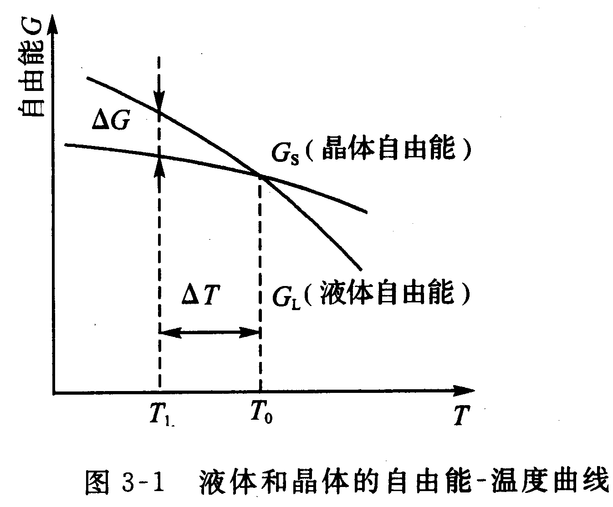
一、结晶的热力学条件
热力学定律指出：在等压条件下，一切自发过程都朝体系自由能（即能对外做功的那部分能量）降低的方向进行。
结晶的驱动力：液体—晶体自由能之差。
12

Slide 13
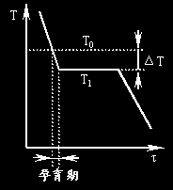
1、冷却曲线 Cooling curve
冷却曲线：金属结晶时温度——时间的关系曲线。
T₁为实际结晶温度
曲线上的水平阶段是由于结晶时放出结晶潜热引起的
冷却曲线
纯金属的冷却曲线
13

Slide 14
2、过冷与过冷度
纯金属都有一个理论结晶温度T₀(熔点或平衡结晶温度)。在该温度下, 液体和晶体处于动平衡状态。
结晶只有在T₀以下的实际结晶温度下才能进行。
纯金属的冷却曲线
14

Slide 15
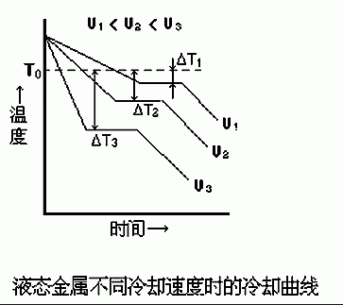
2、过冷与过冷度
过冷：液态金属在理论结晶温度以下才开始结晶的现象。
过冷度：理论结晶温度与实际结晶温度的差ΔT:
ΔT= T₀ –T₁
过冷度大小与冷却速度有关，冷速越大，过冷度越大。
过冷
过冷度
15

Slide 16
二. 结晶过程
Course of crystallization
11/20/2025 5:38 PM
16

Slide 17
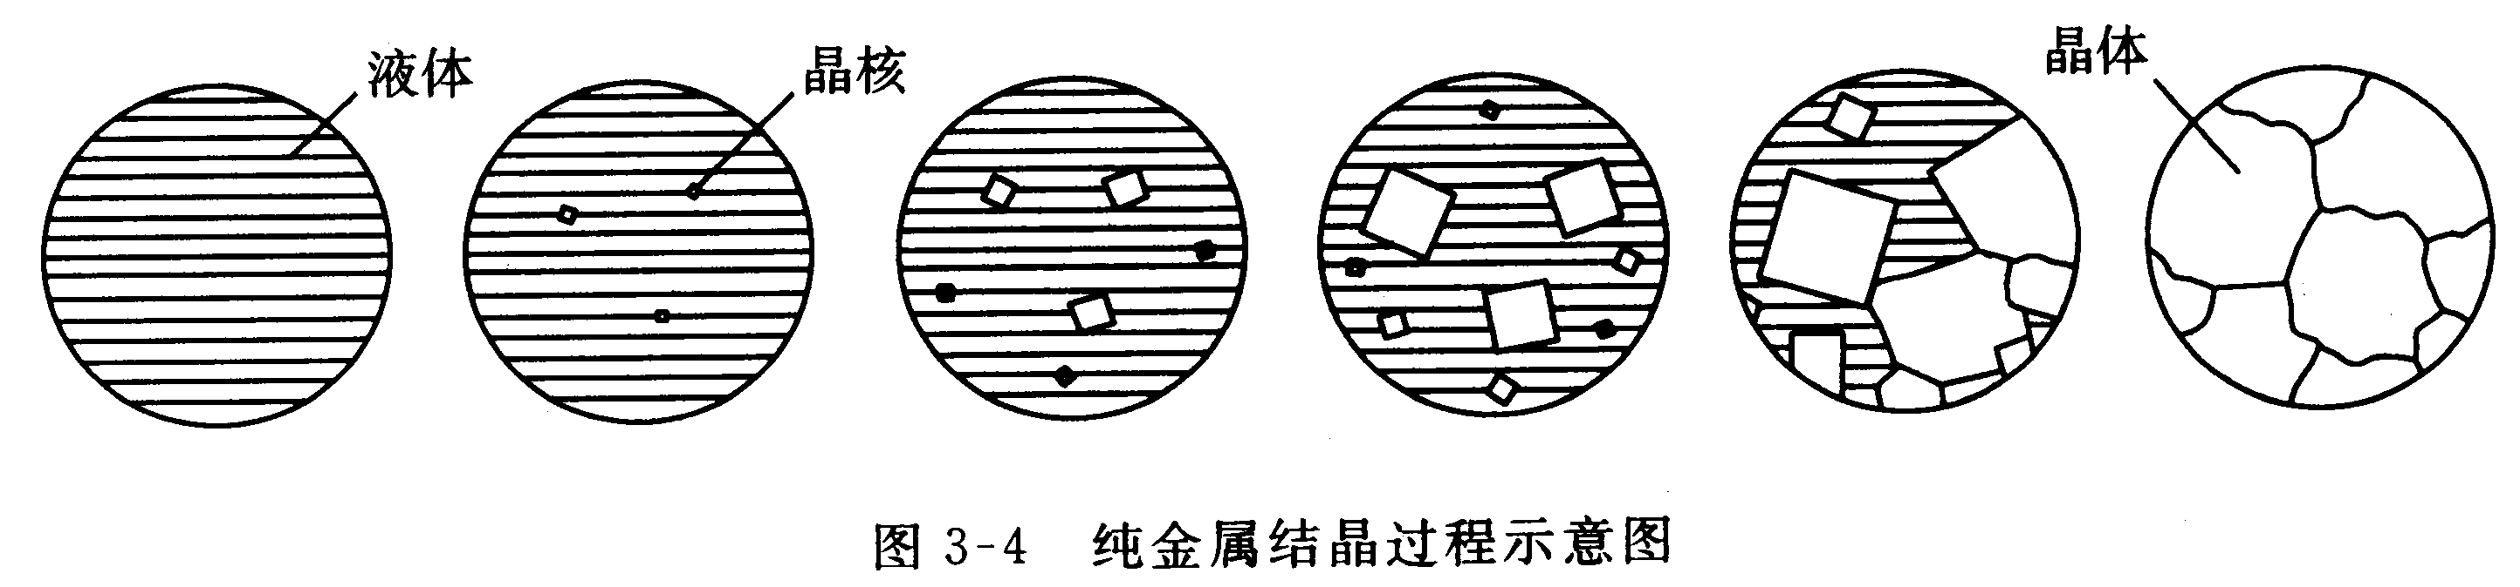
二. 结晶过程 ——1、结晶的基本过程
结晶 = 晶核形成 + 晶核长大
17

Slide 18
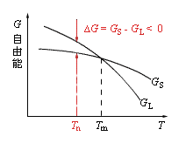
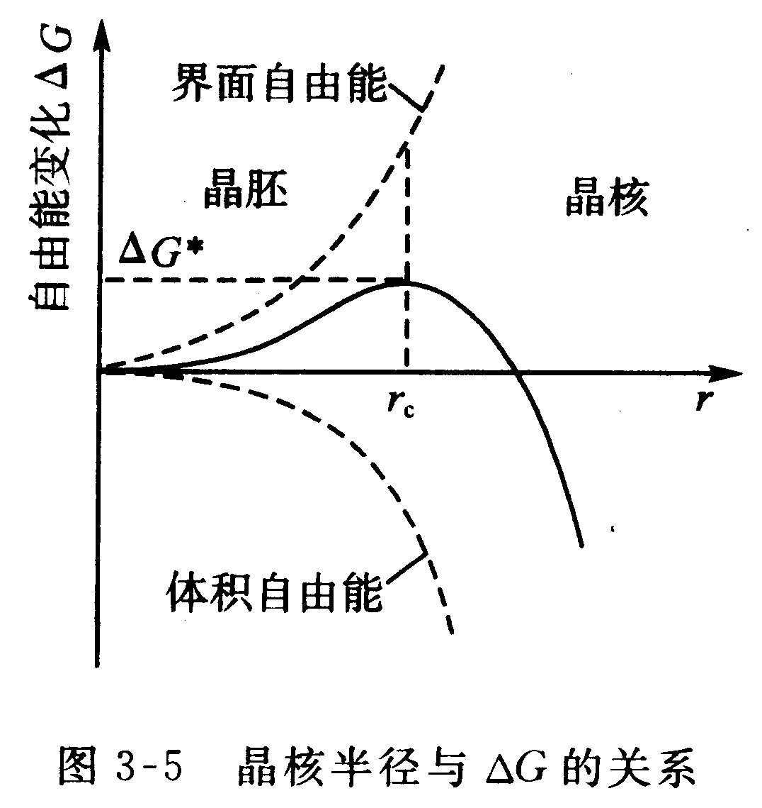
形核
液体和晶体自由能随温度变化
晶胚：液态金属中存在着原子排列规则的、时聚时散的小原子团。
晶核：在T₀以下, 经一段时间后(即孕育期), 一些大尺寸（>临界尺寸r_{c}）的晶胚将会长大。
能垒：体系自由能变化的最大值
只有大于临界尺寸r_{c}的晶胚才会形成晶核。
ΔT
T₁
T₀
18

Slide 19
晶核长大
晶核形成后便向各方向生长，同时又有新的晶核产生。
晶核不断形成，不断长大，直到液体完全消失。
每个晶核最终长成一个晶粒，两晶粒接触后形成晶界。

Slide 20
2、晶核的形成方式
形核方式：
（1）均匀形核：由液体中排列规则的原子团形成晶核
（2）非均匀形核：以液体中存在的固态杂质为核心形核
非均匀形核更为普遍。
均匀形核

Slide 21
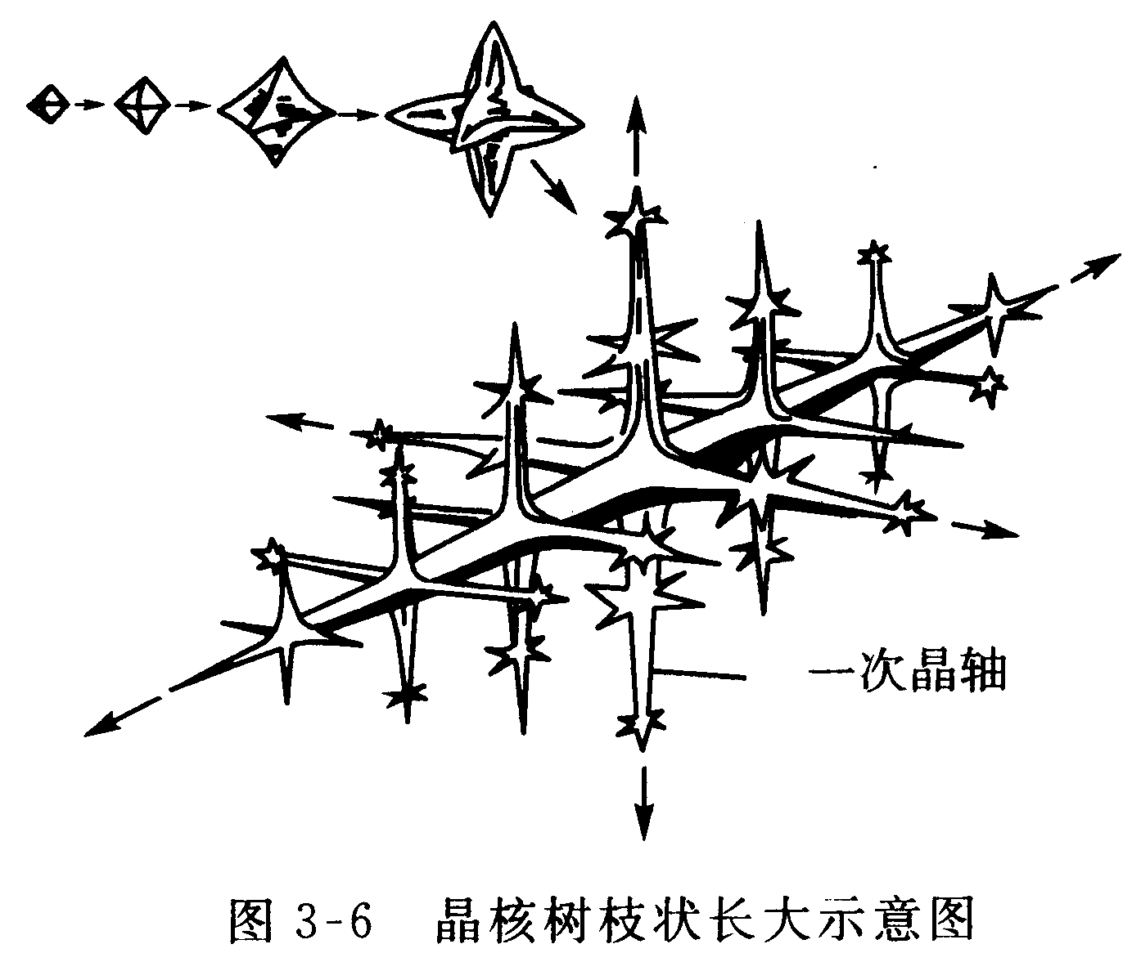
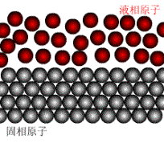
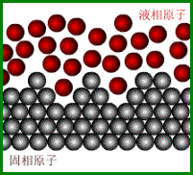
3、晶核的长大方式
有两种：均匀长大、树枝状长大。
光滑界面
粗糙界面

Slide 22
均匀长大
在过冷度很小时（正温度梯度下），晶体生长以平面状态向前推进，结晶以均匀长大方式进行。

Slide 23
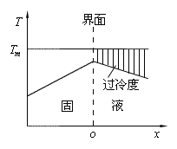
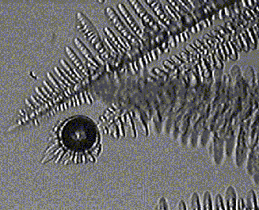
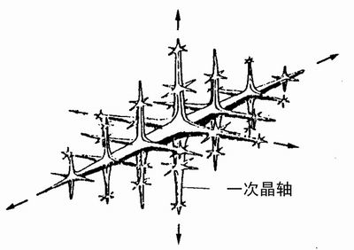
树枝状长大
实际金属结晶主要以树枝状长大。
原因：存在负温度梯度，且晶核棱角处散热好，生长快，先形成一次轴，一次轴产生二次轴…，树枝间最后被填充。
负温度梯度

Slide 24
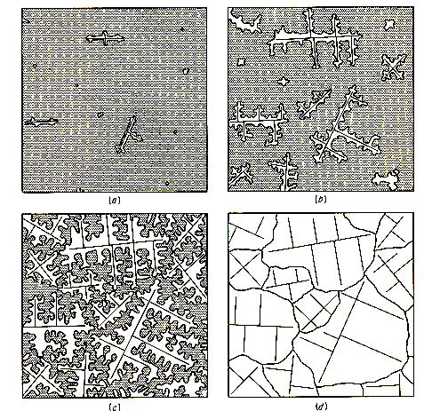

树枝状长大
一.

Slide 25
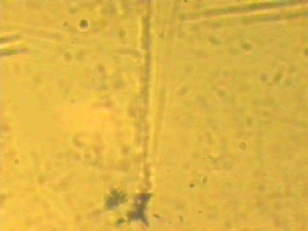
树枝状长大的实际观察

Slide 26
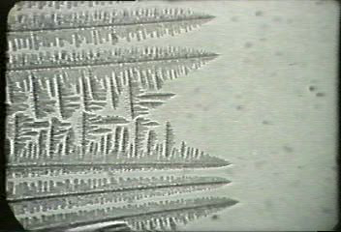
树枝状长大的实际观察(定向凝固)

Slide 27
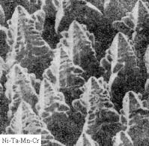
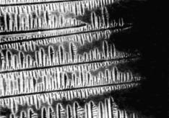
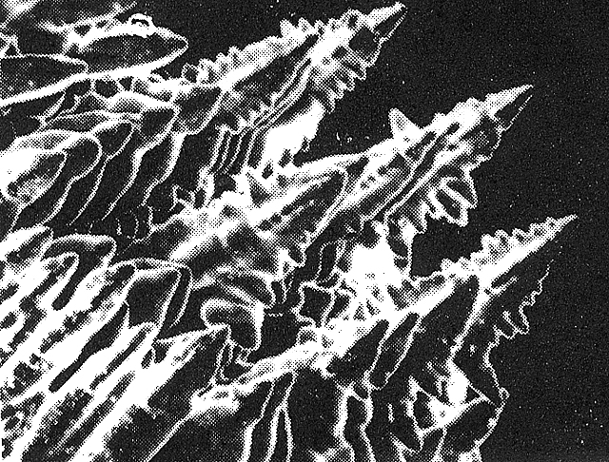
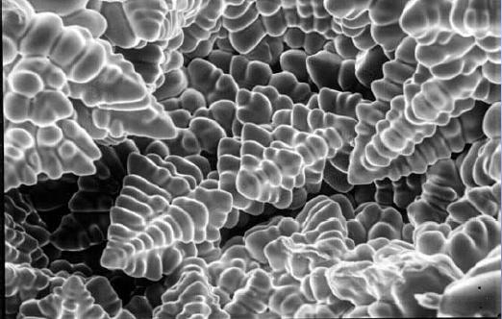
金属的树枝状结晶

Slide 28
三、同素异构转变
Isomeric transition
11/20/2025 5:38 PM
28

Slide 29
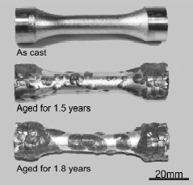
三、同素异构转变 Isomeric transition
同素异构转变：物质在固态下晶体结构随温度变化的现象。
同素异构转变也遵循形核、长大的规律。
同素异构转变属于固态相变（相变之一）。
存在同素异构转变的金属：锡、铁、钛、钴、锰……
同素异构转变
锡疫
13℃
白锡_{四方} ⇌ 灰锡_{金刚石立方}

Slide 30
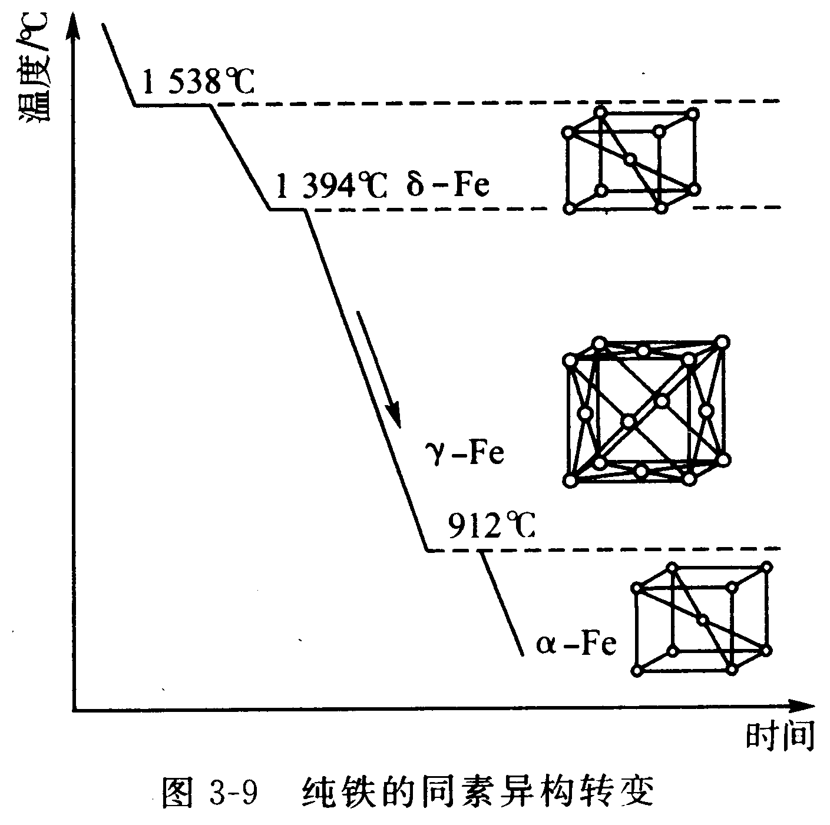
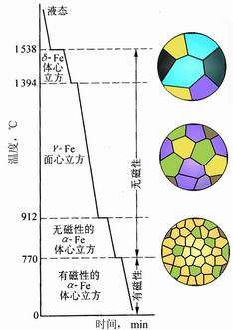
1、铁的同素异构转变
铁在固态冷却过程中有两次晶体结构变化，其变化为：
1394℃
912℃
δ-Fe ⇌ γ-Fe ⇌ α-Fe
纯铁的同素异构转变

Slide 31
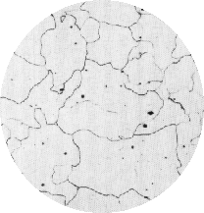
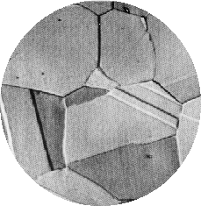
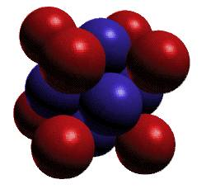
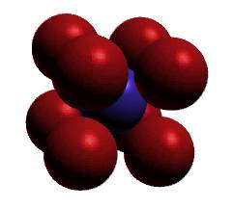
铁的同素异构转变
δ -Fe、 α-Fe 为体心立方结构(BCC)，γ-Fe为面心立方结构(FCC)。都是铁的同素异构体.
α-Fe
912℃
γ-Fe
α-Fe
γ-Fe
FCC
BCC

Slide 32
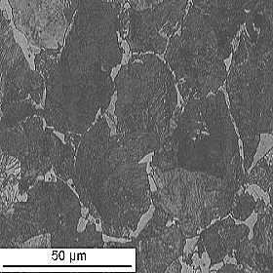
2、固态转变的特点
固态转变又称二次结晶或重结晶
⑴ 形核一般在某些特定部位发生(如晶界、晶内缺陷、特定晶面等)。
⑵ 由于固态下扩散困难，因而过冷倾向大，组织较细。
⑶ 固态转变伴随着体积变化，易造成很大内应力。
固态相变的晶界形核

Slide 33
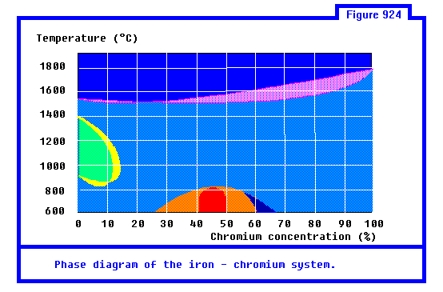
第二节 合金的结晶 Crystallization of Alloys
Fe-Cr合金相图

Slide 34
第二节 合金的结晶 Crystallization of Alloys
一、二元相图的建立
二、二元相图的基本类型与分析
1、二元匀晶相图
2、二元共晶相图
3、二元包晶相图
4、形成稳定化合物的二元相图
5、具有共析反应的二元相图
6、二元相图的分析步骤
7、相图与合金性能之间的关系

Slide 35
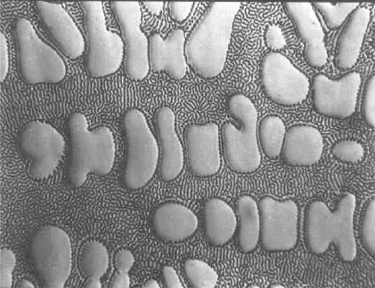
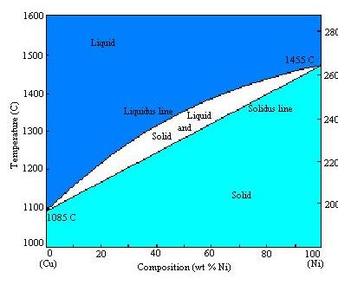
合金的结晶 Crystallization of Alloys
合金的结晶过程比纯金属复杂，常用相图进行分析。
相图：用来表示合金系中各合金在缓冷条件下结晶过程的简明图解。又称 状态图或平衡图 。
相图
状态图
平衡图

Slide 36
合金的结晶
合金系：由两个或两个以上元素按不同比例配制的一系列不同成分的合金。
组元：组成合金的最简单、最基本、能够独立存在的物质。
多数情况下组元是指组成合金的元素。但对于既不发生分解、又不发生任何反应的化合物也可看作组元, 如Fe-C合金中的Fe₃C.
合金系
组元

Slide 37
合金的结晶——相图
相图表示了在缓冷条件下不同成分合金的组织随温度变化的规律，是制订熔炼、铸造、热加工及热处理工艺的重要依据。
类型：根据组元数, 分为二元相图、三元相图和多元相图。

Slide 38
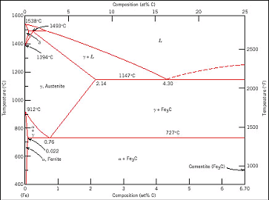
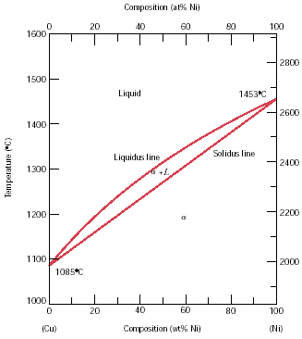
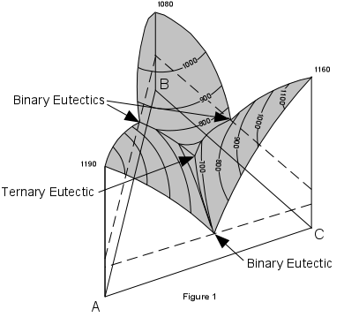
合金的结晶——相图
L
温度（℃）
α
Cu
成分（wt %Ni）
Ni
Cu-Ni合金相图

Slide 39
一、二元相图的建立 Establishment of the binary phase diagram
11/20/2025 5:38 PM
39

Slide 40
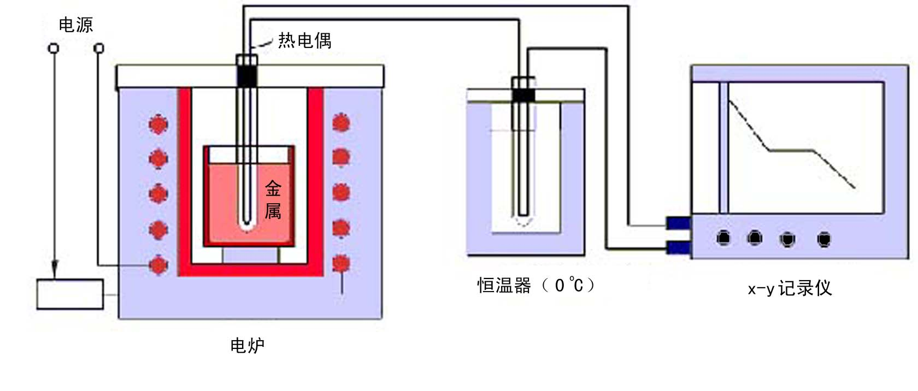
二元相图的建立
几乎所有的相图都是通过实验得到的，最常用的是热分析法。

Slide 41
二元相图的建立步骤
二元相图的建立步骤为：[以Cu-Ni合金(白铜)为例]
1. 配制不同成分的合金，测出各合金的冷却曲线，找出曲线上的临界点（停歇点或转折点）。
2. 将临界点标在温度-成分坐标中的成分垂线上。

Slide 42
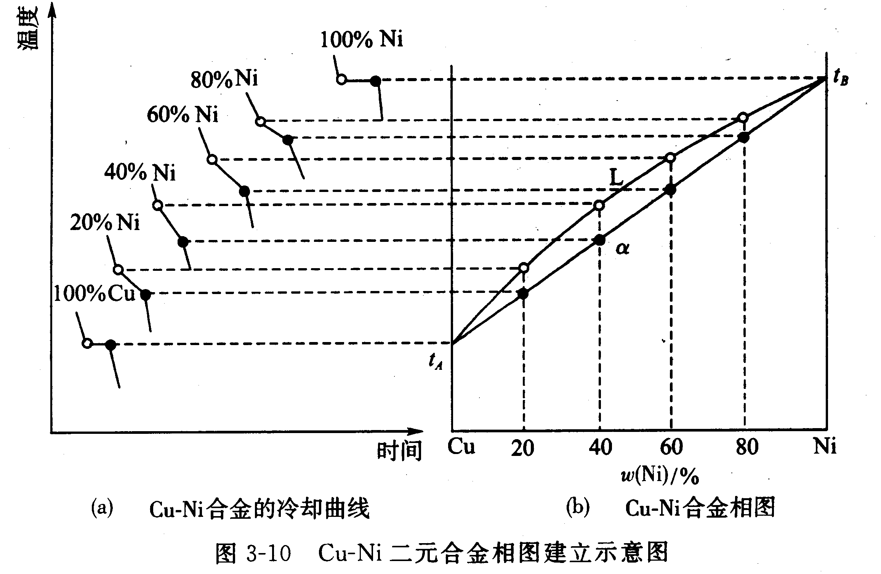
二元相图的建立步骤
3. 将垂线上相同意义的点连接起来，并标上相应的数字和字母。

Slide 43
二元相图的建立
液相线：相图中，结晶开始点的连线。
固相线：结晶终了点的连线。
43

Slide 44
二、二元相图的基本类型与分析 Basic types and analysis of binary alloy phase diagram
11/20/2025 5:38 PM
44

Slide 45
二、二元相图的基本类型与分析
二元 匀晶相图
二元 共晶相图
二元 包晶相图
形成稳定化合物的二元相图
具有共析反应的二元相图

Slide 46
1.二元匀晶相图
Binary isomorphous phase diagram
11/20/2025 5:38 PM
46

Slide 47
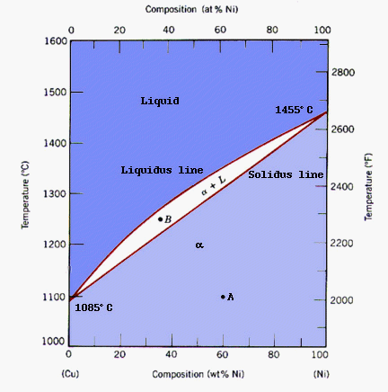
1. 二元匀晶相图 Binary isomorphous phase diagram
二元匀晶相图：两组元在液态和固态下均无限互溶时所构成的相图。
匀晶转变（匀晶反应）：从液相中结晶出单一固相的转变。
以Cu-Ni合金为例进行分析。
Cu-Ni合金相图
47

Slide 48
相图分析
两点：A（纯Cu的熔点）、B（纯Ni的熔点）
两线：液相线、固相线。
三个相区：液相线以上为液相区L ，固相线以下为α 固溶体区，两条线之间为两相共存的两相区（L + α ）。
Cu-Ni合金相图
48

Slide 49
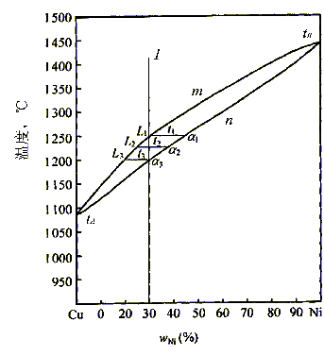
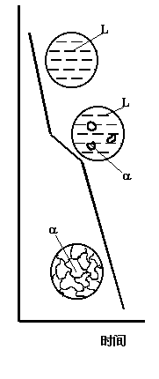
(2) 合金的结晶过程
除纯组元外，其它成分合金结晶过程相似，以Ⅰ合金为例说明。
当液态金属自高温冷却到 t₁温度时，开始结晶出成分为α₁的固溶体，其Ni含量高于合金平均成分。
L
L+α
α
49

Slide 50
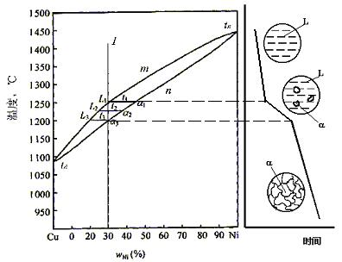
(2) 合金的结晶过程(Cont.)
随温度下降，固溶体重量增加，液相重量减少。同时，液相成分沿液相线变化，固相成分沿固相线变化。

Slide 51
(2) 合金的结晶过程(Cont.)
成分变化是通过原子扩散完成的。当合金冷却到t₃时,最后一滴L₃成分的液体也转变为固溶体，此时固溶体的成分又变回到合金成分α₃上来。
液固相线不仅是相区分界线, 也是结晶时两相的成分变化线；
匀晶转变是变温转变。
L
L+α
α

Slide 52
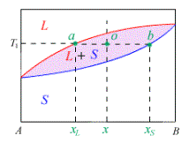
（3） 杠杆定律 lever rule
处于两相区的合金，由相图可知道两平衡相的成分，可用杠杆定律求出两平衡相的相对重量。
以Cu-Ni合金为例推导杠杆定律：
① 确定两平衡相的成分：设合金成分为x，过x作成分垂线。在成分垂线相当于温度t 的o点作水平线，其与液固相线交点a、b所对应的成分x₁、x₂即分别为液相和固相的成分。
L
t
a
O
b
L
α
α
A
x₁
x
x₂
B
1
2

Slide 53
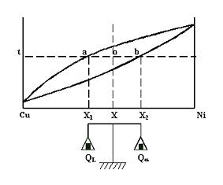

（3） 杠杆定律 lever rule
② 确定两平衡相的相对重量
设合金的重量为1，液相重量为Q_{L}，固相重量为Q_{α}
则 Q_{L} + Q_{α} =1
Q_{L} x₁ + Q_{α} x₂=x
解方程组得
$$Q_{L}=\frac{x_{2}−x}{x_{2}−x_{1}} \\ Q_{α}=\frac{x−x_{1}}{x_{2}−x_{1}}$$
式中的x₂-x、x₂-x₁、x-x₁即为相图中线段xx₂ (ob)、x₁x₂ (ab)、 x₁x(ao)的长度。

Slide 54
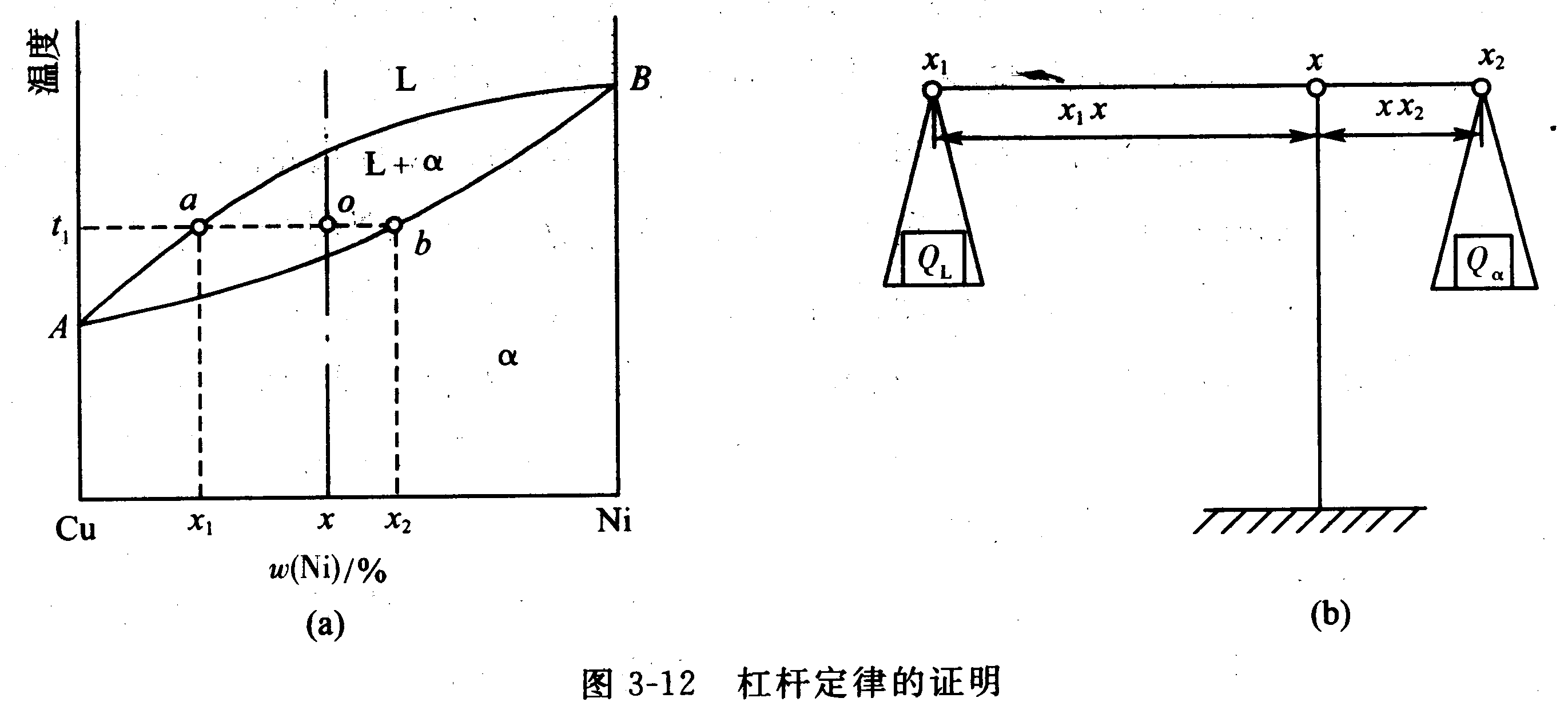
（3） 杠杆定律 lever rule
两相的质量比为：
或

Slide 55
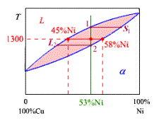
（3） 杠杆定律 lever rule
上式与力学中的杠杆定律完全相似，因此称之为杠杆定律。即合金在某温度下两平衡相的质量比等于该温度下与各自相区距离较远的成分线段之比。
在杠杆定律中，杠杆的支点是合金的成分，杠杆的端点是所求的两平衡相（或两组织组成物）的成分。
杠杆定律只适用于两相区。
例题（如图）
T
L
1
α₁
45%Ni
1300
2
58%Ni
L₂
α
0
100%Cu
53%Ni
100%
Ni

Slide 56
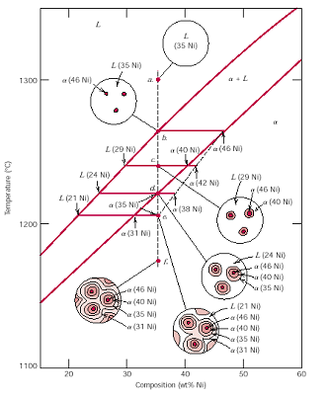
（4） 枝晶偏析 Dendritic segregation
合金的结晶只有在缓慢冷却条件下才能得到成分均匀的固溶体。
实际冷速较快，结晶时固相中的原子来不及扩散，使先结晶出的枝晶轴含有较多的高熔点元素（如Cu-Ni合金中的Ni）, 后结晶的枝晶间含有较多的低熔点元素(如Cu-Ni合金中的Cu).

Slide 57
（4） 枝晶偏析 Dendritic segregation
枝晶偏析：在一个枝晶范围内或一个晶粒范围内成分不均匀的现象。
影响因素：冷速、液固相线的间距。
冷速越大，液固相线间距越大，枝晶偏析越严重。
影响：枝晶偏析会影响合金的力学、耐蚀、加工等性能。
消除方法：扩散退火（将铸件加热到固相线以下 100-200℃ 长时间保温，以使原子充分扩散、成分均匀，消除枝晶偏析）。
枝晶偏析

Slide 58
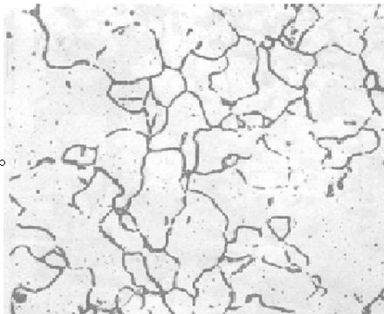
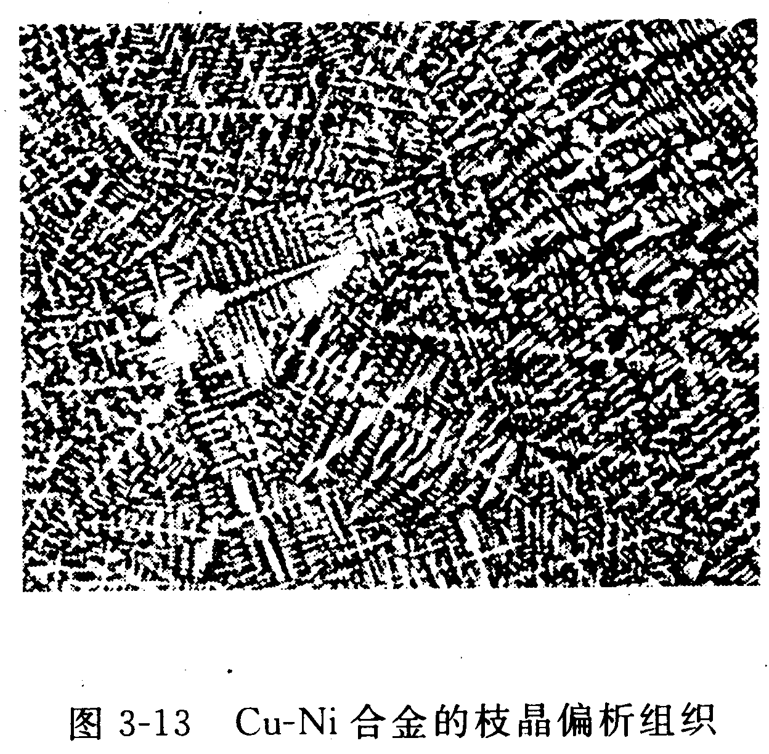
Cu-Ni合金的平衡组织与枝晶偏析组织
平衡组织
枝晶偏析组织

Slide 59
2.二元共晶相图
Binary eutectic phase diagram
11/20/2025 5:38 PM
59

Slide 60

2、二元共晶相图 Binary eutectic phase diagram
共晶相图：当两组元在液态下完全互溶，在固态下有限互溶,并发生共晶反应时所构成的相图。
共晶反应(共晶转变)：从一种液相中同时结晶出两种晶体。
共晶相图
温度（℃）
共晶反应(共晶转变)
Pb
成分（wt%Sn）
Sn
Pb-Sn合金相图
L_{E} ⇄ ( α_{C} + β_{D} )

Slide 61

⑴ 相图分析 （以 Pb-Sn 相图为例）
特征点：
A：纯Pb 的熔点（327.5℃ ）
B：纯Sn 的熔点（231.9℃ ）
C: Sn在Pb 中的最大溶解度（19.2%、183℃ ）
D: Pb在Sn中的最大溶解度（2.5%、183℃ ）
E：共晶点
含 Sn 19.2%以下、Pb 2.5%以下合金均形成固溶体，分别称为α和β
A
B

Slide 62
⑴ 相图分析——特征线
AEB ：液相线（此线以上为液相）
ACEDB：固相线（此线以下为固相）
CF：Sn在Pb 中的溶解度曲线
DG：Pb在 Sn中的溶解度曲线
CED ：水平线叫做共晶线。
L_{E} ⇄ ( α_{C} + β_{D} )
α 和 β 固溶体的溶解度随温度降低而下降。
A
B

Slide 63
⑴ 相图分析——相、相区
① 相：有三种相
L：液相
α ：溶质S_{n} 在 Pb中的固溶体，
β ：溶质Pb在Sn中的固溶体。
② 相区：
3个单相区： L 、α 、β ；
3个两相区：L+α 、L+β 、α + β ；
1个三相区：即水平线CED。
A
B

Slide 64


共晶体 或共晶组织 ：共晶反应的产物，即两相的机械混合物。
共晶温度 ：发生共晶反应的温度。
共晶点 ：代表共晶温度和共晶成分的点。
共晶体
共晶组织
共晶温度
共晶点
A
L+α
B
C
D
Pb-Sn共晶组织

Slide 65
共晶合金 ：具有共晶成分的合金。
亚共晶合金 ：共晶线上，凡成分位于共晶点以左的合金。
共晶合金
亚共晶合金
A
过共晶合金 ：位于共晶点以右的合金。
凡具有共晶线成分的合金液体冷却到共晶温度时都将发生共晶反应。
过共晶合金
L+α
B
C
D

Slide 66


⑵典型合金的结晶过程
① 含Sn量小于C点合金(Ⅰ合金)的结晶过程
在2点以前为匀晶转变，结晶出单相α 固溶体,
一次相或初生相：直接从液相中结晶出的固相
2-3：单相α 固溶体冷却，合金组织不发生变化
.2

Slide 67

Ⅰ合金的结晶过程（续）
温度降到3点以下， α 固溶体被Sn过饱和，由于晶格不稳，开始析出（相变过程也称析出）新相—β 相。
二次相或次生相：由已有固相析出的新固相。
形成二次相的过程称二次析出, 是固态相变的一种。

Slide 68

Ⅰ合金的结晶过程（续）
由α 析出的二次β 用β_{Ⅱ} 表示。
随温度下降，α 和β 相的成分分别沿CF线和DG线变化， β_{Ⅱ}的质量增加。
室温下β_{Ⅱ}的相对质量百分比为：
由于二次相析出温度较低，一般十分细小。

Slide 69


Ⅰ合金的结晶过程（续）
Ⅰ合金室温组织为α + β_{Ⅱ} 。
成分大于 D点的合金，其结晶过程与Ⅰ合金相似,室温组织为β + α_{Ⅱ}。
A
B
C
E
D
F
G

Slide 70


② 共晶合金(Ⅱ合金)的结晶过程
液态合金冷却到E 点时同时被Pb和Sn饱和, 发生共晶反应：
L_{E} ⇄(α_{C}+β_{D}) 。
温度, ℃
1’
19.2
wt%Sn

Slide 71

② 共晶合金(Ⅱ合金)的结晶过程
共晶过程中，两相相间形核、互相促进、共同长大，因而共晶组织较细，呈片、棒、点球等形状。
Pb原子
扩散
Sn原子
扩散
β
α
β
α
β
α
β
α
β
Pb-Sn共晶体长大示意图

Slide 72





共晶组织形态
Pb-Sn共晶组织
层片状(Al-CuAl₂定向凝固)
条棒状(Sb-MnSb横截面)
螺旋状（Zn-Mg）

Slide 73




共晶组织形态
树枝状共晶
针状共晶
放射状共晶
螺旋状共晶

Slide 74

② 共晶合金(Ⅱ合金)的结晶过程
在共晶转变过程中，L、 α、 β 三相共存，三个相的量在不断变化，但它们各自成分是固定的。
共晶组织中的相称共晶相。共晶转变结束时，α 和 β 相的相对质量百分比为：
C(19.2)
E(61.9)
D(97.5)
$$Q_{α}=\frac{ED}{CD}×100\%=\frac{97.5−61.9}{97.5−19.2}×100\%=45.4\% \\ Q_{β}=100\%−Q_{α}=54.6\%$$

Slide 75


② 共晶合金(Ⅱ合金)的结晶过程
共晶结束后，随温度下降， α 和 β 的成分分别沿CF线和DG线变化，并从共晶 α 中析出β_{Ⅱ} ，从共晶 β 中析出α_{Ⅱ} ，由于共晶组织细, α_{Ⅱ} 与共晶α结合， β_{Ⅱ} 与共晶β 结合，二次相不易分辨，故共晶合金的室温组织仍为 ( α+β ) 共晶体。
室温下两相的相对重量百分比是多少？
Pb-Sn共晶合金组织

Slide 76

③亚共晶合金(Ⅲ合金)的结晶过程
合金液体在2点以前为匀晶转变，结晶出一次α相。
在1点到2点的冷却过程中，一次α的成分沿AC线变化到C点，液相成分沿AE线变化到E点。

Slide 77

③亚共晶合金(Ⅲ合金)的结晶过程
此时两相的相对质量为：
$$Q_{L}(=Q_{E})=\frac{C2}{CE}×100\%, Q_{α}=\frac{2E}{CE}×100\%$$

Slide 78




③亚共晶合金(Ⅲ合金)的结晶过程
在2点，具有E点成分的剩余液体发生共晶反应：
L⇄(α+β)，转变为共晶组织, 共晶体的质量与转变前的液相质量相等, 即 Q_{E} = Q_{L}
反应结束后，在共晶温度下α、 β 两相的相对重量百分比为：
$$=\frac{C2}{CE}×100\%,Q_{α}=\frac{2E}{CE}×100\%$$
$$Q_{α}=\frac{2D}{CD}×100\%,,{}Q_{β}=\frac{C2}{CD}×100\%$$

Slide 79


③亚共晶合金(Ⅲ合金)的结晶过程
温度继续下降，将从一次α 和共晶α 中析出β_{Ⅱ}，从共晶β 中析出α_{Ⅱ}。其室温组织为α_{Ⅰ}+ (α+β) + β_{Ⅱ}。
亚共晶合金的结晶过程
如何求室温下三种组织组成物的相对重量？

Slide 80


④ 过共晶合金结晶过程
与亚共晶合金相似, 不同的是一次相为 β , 二次相为α_{Ⅱ}
室温组织为β_{Ⅰ}+(α+β )+α_{Ⅱ}.

Slide 81

⑶ 组织组成物在相图上的标注
组织组成物：组成合金显微组织的独立部分。
α_{Ⅰ}和 β_{Ⅰ}，α_{Ⅱ}和β_{Ⅱ}，共晶体(α +β ) 都是组织组成物。
相与相之间的差别主要在结构和成分上。
组织组成物

Slide 82


⑶ 组织组成物在相图上的标注
组织组成物之间的差别主要在形态上。如α_{Ⅰ} 、 α_{Ⅱ}和共晶 α 的结构成分相同，属同一个相，但它们的形态不同，分属不同的组织组成物。
Pb-Sn亚共晶组织

Slide 83




组织组成物在相图上的标注

Slide 84
3.二元包晶相图
Binary peritectic phase diagram
11/20/2025 5:38 PM
84

Slide 85

3、二元包晶相图 Binary peritectic phase diagram
包晶相图：当两组元在液态下完全互溶，在固态下有限互溶，并发生包晶反应（L_{C}+ α _{P} ⇄ β _{D}）时所构成的相图。
包晶相图例：Pt-Ag、Ag-Sn
以Pt-Ag相图为例简要分析
包晶相图
L
L+α
α
L+β
⑴ 相图分析
单相区：L、α、β
二相区：L+α、 L+β、α+β
三相区：L+α+β （水平线PDC）
α +β
β

Slide 86


⑵ 合金的结晶过程 ——① 包晶成分合金（I）
结晶过程：匀晶→包晶→二次析出。
室温组织：β + α_{II}

Slide 87
（2）合金的结晶过程 ——② PD成分合金(II)
结晶过程： 匀晶（1 → 2： α ） →包晶（2点） →二次析出（2点以下： α_{II} 、β_{II}） 。
室温组织：α +β_{II}+β + α_{II}

Slide 88
（2）合金的结晶过程 ——③ DC成分合金(III)
结晶过程： 匀晶（1 → 2： α ）→包晶（2点）→匀晶（2 → 3： β ）→二次析出（3点以下： α_{II} ）
室温组织：β +α_{II}。

Slide 89
4、形成稳定化合物的二元相图
Binary phase diagram forming a stable compound
11/20/2025 5:38 PM
89

Slide 90

4、形成稳定化合物的二元相图
稳定化合物：在熔化前不发生分解的化合物(如Mg-Si系的Mg₂Si和Fe-C系的Fe₃C) 。其成分固定，在相图中是一条垂线(代表一个单相区)。垂足是其
稳定化合物
成分, 顶点是其熔点, 结晶过程同纯金属。
分析这类相图时，可把稳定化合物当作纯组元看待，将相图分成几个部分进行分析。
Mg₂Si
L+ Si
L+ Mg₂Si
L+ Mg₂Si
L+ Mg
Mg₂Si+Si
Mg+ Mg₂Si
Si

Slide 91
5、具有共析反应的二元相图
Binary phase diagram with eutectoid reaction
11/20/2025 5:38 PM
91

Slide 92


5、具有共析反应的二元相图 Binary phase diagram with eutectoid reaction
共析反应(转变) ：在一定温度下，由一定成分的固相同时析出两个成分和结构完全不同新固相的过程。
共析转变也是固态相变。
最常见的共析转变是铁碳合金中的珠光体转变:
γ_{S} ⇄ α_{P}+ Fe₃C 。 (γ—奥氏体，α—铁素体，Fe₃C—渗碳体)
共析反应(转变)
S
P

Slide 93

5、具有共析反应二元相图（续）
共析相图与共晶相图相似，对应的有共析线(PSK线)、共析点(S点)、共析温度、共析成分、共析合金（共析成分合金）、亚共析合金（S点以左的合金）、过共析合金（S点以右的合金）。
铁碳合金相图

Slide 94

5、具有共析反应二元相图（续）
共析反应的产物是共析体 (铁碳合金中的共析体称珠光体)，也是两相的机械混合物(铁素体+渗碳体)。
与共晶反应不同的是，共析反应的母相是固相，而不是液相。
由于固态转变过冷度大，因而共析组织比共晶组织细。
珠光体

Slide 95

6、二元相图的分析步骤
实际二元相图常比较复杂，可按下列步骤进行分析.
⒈ 分清相图中包括哪些基本类型相图
⒉ 确定相区
⑴ 相区接触法则：相邻两个相区的相数差为1
⑵ 单相区的确定
① 液相线以上为液相区;
Fe- Fe₃C相图

Slide 96

6、二元相图的分析步骤
② 靠纯组元的封闭区是以该组元为基的单相固溶体区;
③ 相图中的垂线可能是稳定化合物 (单相区)，也可能是相区分界线；
④ 相图中部出现的成分可变的单相区是以化合物为基的单相固溶体区；
⑤ 相图中每一条水平线必定与三个单相区点接触。
L
α+L
β+L
β
α
+
β
γ+L
β
+
γ
δ+δ
δ+L
α
δ
γ
ε+L
η+L
β’
β’
+
γ
ε
α
+
β’
γ+ε
ε+η
η
Cu-Zn相图

Slide 97
6、二元相图的分析步骤
⑶ 两相区的确定：两个单相区之间夹有一个两相区，该两相区的相由两相邻单相区的相组成。
⑷ 三相区的确定：二元相图中的水平线是三相区，其三个相由与该三相区点接触的三个单相区的相组成。
Fe-Fe₃C相图

Slide 98



常见三相等温水平线上的反应
反应名称
图形特征
反应式
说明
共晶反应
L⇄ α + β
恒温下由一个液相同时结晶出两个成分结构不同的新固相。
包晶反应
L + α ⇄ β
恒温下由一个液相包着一个固相生成另一个新的固相。
共析反应
γ ⇄ α + β
恒温下由一个固相同时析出两个成分结构不同的新固相。

Slide 99

⒊ 分析典型合金的结晶过程
⑴作出典型合金冷却曲线示意图
二元合金冷却曲线的特征是:
①在单相区和两相区冷却曲线为一斜线。

Slide 100

⒊ 分析典型合金的结晶过程
②由一个相区进入另一相区时, 冷却曲线出现拐点:
a. 由相数少的相区进入相数多的相区曲线向右拐（放出结晶潜热）;
b. 由相数多的相区进入相数少的相区曲线向左拐（相变结束）。
③ 发生三相等温转变时，冷却曲线呈一水平台阶。

Slide 101
⑵ 分析合金结晶过程
① 画出组织转变示意图。
② 计算各相、各组织组成物相对重量百分比：
a. 在单相区，合金由单相组成，相的成分、重量即合金的成分、重量。

Slide 102
⑵ 分析合金结晶过程
b. 在两相区，两相的成分随温度沿各自的相线变化,各相和各组织组成物的相对重量可由杠杆定律求出。
（合金成分为杠杆的支点，相或组织组成物的成分为杠杆的端点。）
c. 在三相区，三个相成分固定，重量不断变化，杠杆定律不适用。
•
•
•
相1成分
合金成分
相2成分
相1重量
相2重量
组织1成分
合金成分
组织2成分
•
•
•
组织1重量
组织2重量

Slide 103
7、相图与合金性能之间的关系
⑴ 相图与合金力学性能、物理性能的关系
①两相机械混合物的合金：性能与合金成分呈直线关系，是两相性能的加权算术平均值，如：
σ_{混} = σ_{α}∙ Q_{α} + σ_{β}∙ Q_{β}
HB_{混} = HB_{α} ∙ Q_{α} +HB_{β}∙ Q_{β}
(Q_{α} 、Q_{β}为两相相对重量)

Slide 104

7、相图与合金性能之间的关系
② 单相固溶体的合金：
性能随成分呈曲线变化，随溶质含量增加，σ、HB、ρ 增加，塑性下降。
③ 形成稳定化合物的合金：性能-成分曲线上出现拐点。
T
A_{n}B_{m}
σ_{b},HB,ρ
B% →

Slide 105

⑵ 相图与铸造性能的关系
①固溶体合金液固相线间距大、偏析倾向大, 树枝晶发达, 流动性降低, 补缩能力下降, 分散缩孔增加。
②共晶合金结晶温度低,流动性好，缩孔集中，偏析小，铸造性能好。

Slide 106
第三节 铁碳合金相图 Phase Diagram of Iron & Carbon Alloys
11/20/2025 5:38 PM
106

Slide 107

第三节 铁碳合金相图 Phase Diagram of Iron & Carbon Alloys

Slide 108
第三节 铁碳合金相图
铁碳合金——碳钢和铸铁，工业应用最广的合金。
含碳量为0.0218% ~2.11%的称为钢
含碳量为 2.11%~ 6.69%的称为铸铁。
铁碳合金

Slide 109

铁和碳可形成一系列稳定化合物： Fe₃C、 Fe₂C、 FeC，它们都可以作为纯组元看待。
含碳量大于Fe₃C成分（6.69%）时，合金太脆，已无实用价值。
实际所讨论的铁碳合金相图是Fe- Fe₃C相图。
Fe
Fe₃C
Fe₂C
FeC
C
C%(at%) →

Slide 110

铁碳合金相图的应用
研究铁碳合金最基本的工具
研究碳钢和铸铁的成分、温度、组织及性能之间关系的理论基础
制定热加工、热处理、冶炼和铸造等工艺的依据.

Slide 111
一、铁碳合金的组元和相
组元：Fe、 Fe₃C
相：铁素体、奥氏体、渗碳体

Slide 112


⑴ 铁素体 Ferrite
BCC的八面体间隙和四面体间隙
铁素体
铁素体：碳在α-Fe中的间隙固溶体, 用F 或α 表示。
δ - 铁素体：碳在δ -Fe中的间隙固溶体，用δ 表示。
都是体心立方间隙固溶体。铁素体的溶碳能力很低,在727℃时最大为0.0218%，室温下仅为0.0008%。
铁素体的组织为多面体晶粒，性能与纯铁相似。

Slide 113


⑵ 奥氏体 Austenite
奥氏体：碳在γ -Fe中的间隙固溶体。用 A 或 γ 表示。
是面心立方晶格的间隙固溶体。溶碳能力比铁素体大，1148℃时最大, 为2.11%。
组织：为不规则多面体晶粒，晶界较直。
性能：强度低、塑性好
钢材热加工都在 γ 区进行。碳钢室温组织中无奥氏体。
FCC的八面体间隙
奥氏体

Slide 114


⑶ 渗碳体 Cementite
即Fe₃C, 含碳6.69%。
Fe₃C, 用Fe₃C或C_{m}表示；硬度高、强度低，脆性大，塑性几乎为零。
Fe₃C是一个亚稳相，在一定条件下可发生分解：Fe₃C→3Fe+C(石墨), 该反应对铸铁有重要意义。
由于碳在α-Fe中的溶解度很小，因而常温下碳在铁碳合金中主要以Fe₃C或石墨的形式存在。
钢中的渗碳体
铸铁中的石墨

Slide 115


二、铁碳合金相图的分析 ——⒈ 特征点
J
L
⇄
N
L+γ
⇄
L+Fe₃C
γ
G
γ +Fe₃C
α + γ
⇄
⇄
⇄
⇄
α +Fe₃C
⇄
⇄
⇄
⇄
Notes:
⇄

Slide 116


二、铁碳合金相图分析 —⒉ 特征线
⑴ 液相线—ABCD，
固相线—AHJECFD
⑵ 三条水平线：
HJB：包晶线，L_{B}+δ_{H}⇄ γ_{J}
ECF：共晶线，L_{C}⇄ γ_{E}+Fe₃C
共晶产物是 γ 与Fe₃C的机械混合物，称莱氏体，用Le表示。为蜂窝状。以Fe₃C为基，性能硬而脆。
莱氏体

Slide 117


铁碳合金相图分析 ——⒉ 特征线
PSK：共析线
γ_{S} ⇄F_{P}+ Fe₃C
共析转变的产物是α与Fe₃C的机械混合物, 称作珠光体，用P表示。
珠光体的组织特点：两相呈片层相间分布，性能介于两相之间。 PSK线又称A1线 。
L+δ
δ+ γ
L+ γ
L+ Fe₃C
γ + α
γ + Fe₃C
F+ Fe₃C
珠光体(光镜)
扫描电镜形貌

Slide 118

铁碳合金相图分析—⒉ 特征线
⑶ 其它相线
GS,GP—γ ⇄ α 固溶体转变线, GS又称A₃ 线。
HN,JN—δ ⇄ γ 固溶体转变线
ES—碳在γ -Fe中的固溶线。又称A_{c m}线。
PQ—碳在α-Fe中的固溶线。

Slide 119
铁碳合金相图分析—⒊ 相区
⑴ 五个单相区：
L、δ、γ、α、Fe₃C
⑵ 七个两相区: L+δ、L+γ、L+Fe₃C、δ +γ、γ+Fe3C、γ+α 、α+Fe₃C
⑶ 三个三相区：即HJB (L+δ+γ)、ECF(L+γ+ Fe₃C)、PSK(γ+α+ Fe₃C)三条水平线
δ

Slide 120

三、典型合金的平衡结晶过程

Slide 121

三、典型合金的平衡结晶过程
铁碳相图上的合金，按成分可分为三类：
⑴ 工业纯铁(<0.0218%C) 组织为单相铁素体。
⑵ 钢 (0.0218~2.11%C)
高温组织为单相奥氏体
① 亚共析钢
(0.0218~0.77%C)
② 共析钢 (0.77%C)
③ 过共析钢 (0.77~2.11%C)
工业纯铁

Slide 122

⑶ 白口铸铁
(2.11~6.69%C)
铸造性能好, 硬而脆
分类：
① 亚共晶白口铸铁
(2.11~4.3%C)
② 共晶白口铸铁(4.3%C)
③ 过共晶白口铸铁：
(4.3~6.69%C)

Slide 123

㈠工业纯铁的结晶过程
合金液体在1-2点间转变为δ，
3-4点间δ→γ，
5-6点间γ→α。
到7点，从α中析出Fe₃C。
L+δ
δ
H
B
J
N
δ+γ
α+γ δ
S

Slide 124


㈠工业纯铁的结晶过程
从铁素体中析出的渗碳体称三次渗碳体，用Fe₃C_{Ⅲ}表示。 Fe₃C_{Ⅲ}以不连续网状或片状分布于晶界。
随温度下降，Fe₃C_{Ⅲ}量不断增加,合金的室温下组织为F+ Fe₃C_{Ⅲ}。
室温下Fe₃C_{Ⅲ}最大量为:
$$Q_{\text{F}{\text{e}}_{3}C_{\text{III}}}=\frac{0.0218−0.0008}{6.69−0.0008}×100\%=0.3\%$$

Slide 125

㈡ 共析钢的结晶过程
合金液体在1-2点间转变为γ，到S点发生共析转变：
γ_{S}⇄α_{P}+Fe₃C,
γ 全部转变为珠光体。
珠光体在光镜下呈指纹状.
珠光体

Slide 126

㈡ 共析钢的结晶过程
转变结束时，珠光体中相的相对重量百分比为：
$$Q_{α}=\frac{SK}{PK}=\frac{6.69−0.77}{6.69−0.0218}=88.8\%, \\ Q_{ \text{F}{\text{e}}_{3}C}=100\%−88.8\%=11.2\%$$
珠光体中的渗碳体称为共析渗碳体。
S点以下，共析 α 中析出Fe₃C_{Ⅲ}，与共析Fe₃C结合不易分辨。室温组织为P。
Q

Slide 127


㈡ 共析钢的结晶过程
室温下，珠光体中两相的相对重量百分比是多少？
1
2
3
$$Q_{α}=\frac{4L}{QL} \\ =\frac{6.69−0.77}{6.69−0.0008}=88.5\%$$ $$Q_{ \text{F}{\text{e}}_{3}C}=100\%−88.5\% \\ =11.5\%$$
Q
4
9

Slide 128

㈢ 亚共析钢的结晶过程
0.09~0.53%C亚共析钢冷却时发生包晶反应。
以0.45%C的钢为例
合金在 4 点以前通过匀晶→包晶→匀晶反应全部转变为γ。到4点，由γ 中析出α 。到5点，γ 成分沿GS线变到S点，γ 发生共析反应转变为珠光体。温度继续下降，α 中析出Fe₃C_{Ⅲ}，由于与共析Fe₃C结合, 且量少, 忽略不计。
Ⅲ
A
H
B
J
G
S
P
α+Fe₃C

Slide 129


㈢ 亚共析钢的结晶过程
共析温度下相的相对重量为：
S’
组织组成物的相对重量为：

Slide 130


㈢ 亚共析钢的结晶过程
室温下相的相对重量为：
$$Q_{Fe_{3}C}=\frac{Q6}{QL}=\frac{C−0.0008}{6.69−0.0008}×100\% \\ Q_{α}=\frac{6L}{QL}=100\%−Q_{Fe_{3}C}$$
室温下组织组成物的相对重量为：
S’
$$Q_{P}=\frac{Q6}{QS′}=\frac{C−0.0008}{0.77−0.0008}×100\%,\overset{}{}Q_{α}=\frac{6S′}{QS′}=100\%−Q_{P}$$
利用平衡组织中珠光体所占的面积百分比，可以近似估算亚共析钢的含碳量：C%=P_{面积}%×0.77% (忽略α 中含碳量，P_{面积}%=Q_{P})

Slide 131



㈢ 亚共析钢的结晶过程
亚共析钢室温下的组织为F+P。
在0.0218~0.77%C 范围内珠光体的量随含碳量增加而增加。
含0.45%C钢的组织
含0.60%C钢的组织
含0.20%C钢的组织

Slide 132

㈣ 过共析钢的结晶过程
合金在1~2点转变为 γ , 到 3 点, 开始析出Fe₃C。从奥氏体中析出的Fe₃C称二次渗碳体，用Fe₃C_{Ⅱ}表示，其沿晶界呈网状分布.
温度下降, Fe₃C_{Ⅱ}量增加。到4点， γ 成分沿ES线变化到S点，余下的γ 转变为P。
在共析温度下Fe₃C_{Ⅱ}的相对量？

Slide 133


过共析钢的结晶过程

Slide 134

过共析钢室温组织为P+ Fe₃C _{Ⅱ}。
Fe₃C_{Ⅱ}量随含碳量而增加, 含碳量为2.11%时, Fe₃C_{Ⅱ}量最大：
含1.4%C钢的组织

Slide 135


室温下两相的相对重量百分比：
$$Q_{α}=\frac{5L}{QL}=\frac{6.69−C}{6.69−0.0008}×100\% \\ Q_{Fe_{3}C}=\frac{Q5}{QL}=100\%−Q_{α}$$
1
2
3
4
室温下两组织组成物相对重量百分比:
S’
5
$$Q_{P}=\frac{5L}{S′L}=\frac{6.69−C}{6.69−0.77}×100\%,\overset{}{}Q_{Fe_{3}C_{Ⅱ}}=\frac{S′5}{S′L}=100\%−Q_{P}$$

Slide 136


㈤ 共晶白口铁的结晶过程
液相冷却到C点发生共晶反应，全部转变为莱氏体Le, Le是共晶γ 与共晶Fe₃C的机械混合物，呈蜂窝状。
γ
Fe₃C

Slide 137
共晶转变结束时，两相的相对重量百分比为:
1’
C点以下, γ 成分沿ES线变化，共晶γ 将析出Fe₃C_{Ⅱ}。Fe₃C_{Ⅱ}与共晶Fe₃C 结合，不易分辨。
γ
Fe₃C
2
P
Fe₃C
2’

Slide 138

温度降到2点，γ 成分达到0.77%, 此时, 相的相对重量:
在2点，共晶γ 发生共析反应，转变为珠光体，这种由 P与 Fe₃C组成的共晶体称低温莱氏体，用Le’表示。2
点以下，共晶体中珠光体的变化同共析钢.
S

Slide 139

共晶白口铁室温组织为Le’ (P+ Fe₃C), 它保留了共晶转变产物的形态特征。
室温下两相的相对重量百分比为:

Slide 140

㈥ 亚共晶白口铁的结晶过程
合金在 1~2 点间结晶出 γ 。
到 2 点，液相成分变到C 点，并转变为 Le。
2~3 点间从 γ 中析出 Fe₃C_{Ⅱ},一次γ的Fe₃C_{Ⅱ}被共晶 γ 衬托出来。
到3点，γ 转变为P。

Slide 141

㈥ 亚共晶白口铁的结晶过程
亚共晶白口铁室温组织为P+Fe₃C_{Ⅱ}+Le’。
室温下组织组成物相对重量百分比为 ：
N
1
D
E
2
C
F
3
4
室温下相的相对重量百分比?

Slide 142


㈦ 过共晶白口铁的结晶过程
1
D
2
F
3
K
4
Fe₃C
1~2点间从液相中结晶出Fe₃C，这种渗碳体称一次渗碳体，用 Fe₃C_{Ⅰ}表示，呈粗条片状。
到2点，余下的液相成分变到C点并转变为Le。
2点以下, Fe₃C_{Ⅰ}成分重量不再变化, Le变化同共晶合金,
室温组织：Fe₃C_{Ⅰ}+Le’。

Slide 143

㈧ 组织组成物在铁碳合金相图上的标注
组织组成物与相组成物标注区别主要在γ +Fe₃C和α+Fe₃C两个相区。γ+Fe₃C相区中有四个组织组成物区, α+Fe₃C相区中有七个组织组成物区。
δ
γ + Fe₃C
α + Fe₃C

Slide 144









㈧ 组织组成物在铁碳合金相图上的标注
A
L+ δ
δ
H
B
L
N
J
D
温度
A+ δ
L+A
C
L+ Fe₃C
A
E
F
A+ Fe₃C
G
A+ Fe₃C_{Ⅱ}
A+ Fe₃C_{Ⅱ}+Le
Le+ Fe₃C_{Ⅰ}
A+F
S
Le
F
P
F+ Fe₃C
K
P
Le’+ Fe₃C_{Ⅰ}
Q
P+ Fe₃C_{Ⅱ}
Le’
P+F
P+ Fe₃C_{Ⅱ}+Le’
Q
Fe
F+ Fe₃C_{Ⅲ}
C%
Fe₃C

Slide 145
㈨ 含碳量对铁碳合金组织和性能的影响
⒈ 含碳量对室温平衡组织的影响
⒉ 含碳量对力学性能的影响
⒊ 含碳量对工艺性能的影响

Slide 146

⒈ 含碳量对室温平衡组织的影响
含碳量与缓冷后相及组织组成物之间的定量关系为：
钢 铁
分 类
工
业
纯
铁
钢
白 口 铸 铁
共析钢
共晶白口铸铁
亚共析钢
过共析钢
亚共晶白口铸铁
过共晶白口铸铁
含碳量%
0
0.0218
0.77
2.11
4.3
6.69
组织组
成物相
对量%
100
二次渗碳体
铁素体
一次渗碳体
珠光体
莱氏体
0
三次渗碳体
相组成
物相对
量%
100
α
Fe₃C
0

Slide 147

⒉ 含碳量对力学性能的影响
亚共析钢随含碳量增加，P 量增加，钢的强度、硬度升高，塑性、韧性下降。
0.77%C时, 组织为100% P, 钢的性能即P的性能。
＞0.9%C，Fe₃C_{Ⅱ}为晶界连续网状，强度下降， 但硬度仍上升。
＞2.11%C，组织中有以Fe₃C为基的Le’,合金太脆。

Slide 148




⒊ 含碳量对工艺性能的影响
① 切削性能: 中碳钢合适
② 可锻性能: 低碳钢好
③ 焊接性能: 低碳钢好
④ 铸造性能: 共晶铸铁好
⑤ 热处理性能: 影响明显，祥见第五章介绍
铣
车
钻
刨
磨
切削加工的基本形式
焊缝组织
铸造
模锻

Slide 149
第四节 凝固组织及其控制
Solidified structure and its control
11/20/2025 5:38 PM
149

Slide 150
第四节 凝固组织及其控制
金属及合金结晶后的晶粒大小及其控制
铸锭的组织及其控制

Slide 151
金属及合金结晶后的晶粒大小及其控制
晶粒度
决定晶粒大小的因素
控制晶粒大小的方法
晶粒大小对金属性能的影响

Slide 152

1.晶粒度（ grain size）
晶粒度：晶粒大小的量度
表征方法：长度、面积、体积或晶粒度级别
标准晶粒度等级：1~8级
1级最粗，8级最细
平均晶粒度测量方法：GB/T6394-2017
通过100倍显微镜下的晶粒大小与标准图对照来评级。
GB/T 6394-2017 金属平均晶粒度测定方法

Slide 153

2、决定晶粒度的因素
晶粒的大小取决于晶核的形成速度和长大速度。
形核率(N)：单位时间、单位体积内形成的晶核数目。
长大速度(G)：单位时间内晶核生长的长度。
N/G比值越大，晶粒越细小.因此，凡是促进形核、抑制长大的因素，都能细化晶粒.
过冷度对N、G的影响

Slide 154

3、控制晶粒度的方法
⑴ 控制过冷度： 随过冷度增加，N/G值增加，晶粒变细。
⑵ 变质处理： 又称孕育处理。即有意向液态金属内加入非均匀形核物质，从而细化晶粒的方法。所加入的非均匀形核物质叫变质剂（或称孕育剂）。

Slide 155



Al-Si合金组织
缓冷
快冷
未变质
变质

Slide 156


铸铁变质处理前后的组织
变质处理前
变质处理使铸铁中石墨细化。变质剂为硅铁或硅钙合金.
变质处理后

Slide 157


3、控制晶粒度的方法 ——⑶ 振动、搅拌等
⑶ 振动、搅拌等: 对正在结晶的金属进行振动或搅动，一方面可靠外部输入的能量来促进形核，另一方面也可使成长中的枝晶破碎，使晶核数目显著增加。
电磁搅拌细化晶粒示意图

Slide 158


4、晶粒大小对金属性能的影响
常温下：晶粒越细，晶界面积越大，因而金属的强度、硬度越高，同时塑性、韧性也越好，即细晶强化。
高温下：晶界呈粘滞状态，在外力作用下易产生滑动，因而细晶粒无益。但晶粒太粗易产生应力集中。因而高温下晶粒过大、过小都不好。
晶粒大小与金属强度的关系
σ_{s}= σ_{i}+Kd^{-1/2}
单晶叶片

Slide 159

铸锭(件)组织与缺陷
在实际生产中，液态金属被浇注到锭模中便得到铸锭，而注入到铸型模具中成型则得到铸件。
铸锭(件)的组织及其存在的缺陷对其加工和使用性能有着直接的影响。
铸锭纵剖面宏观组织

Slide 160

一、铸锭(件)的组织
铸锭(件)的宏观组织通常由三个区组成:

Slide 161


1、表层细晶区
浇注时，由于冷模壁产生很大的过冷度及非均匀形核作用，使表面形成一层很细的等轴晶粒区。

Slide 162
2、柱状晶区
由于模壁温度升高，结晶放出潜热，使细晶区前沿液体的过冷度减小，形核困难。加上模壁的定向散热，使已有的晶体沿着与散热相反的方向生长而形成柱状晶区。

Slide 163
3、中心粗等轴晶区
由于结晶潜热的不断放出，散热速度不断减慢，导致柱状晶生长停止，当心部液体全部冷至实际结晶温度T₁以下时，在杂质作用下以非均匀形核方式形成许多尺寸较大的等轴晶粒。

Slide 164

二、铸造缺陷
铸造缺陷的类型较多，
常见缺陷：缩孔、气孔、疏松、偏析、夹渣、白点等，
铸造缺陷对铸件性能是有害的。

Slide 165


铸造缺陷——1、缩孔、缩松
缩孔：由于液态金属结晶时体积收缩且补缩不足而造成的集中孔洞
缩松：铸件中的多孔疏松部分，或密集的小气孔群。
原因：液态金属结晶体积收缩且补缩不足。
措施：可通过改变结晶的冷却条件和加冒口等控制。
钢锭出现缩孔在锻轧前应切除.

Slide 166

2、偏析
定义：合金中各部分化学成分不均匀的现象称为偏析。
原因：铸锭(件)在结晶时,由于各部位结晶先后顺序不同，合金中的低熔点元素偏聚于最终结晶区，造成宏观上的成分不均匀，称宏观偏析。
措施：适当控制浇注温度和结晶速度可减轻宏观偏析。
硫在钢锭中偏析的模拟结果

Slide 167


3、气孔
气孔：指液态金属中溶解的气体或反应生成的气体在结晶时未逸出而存留于铸锭(件)中的气泡。
铸锭中的封闭的气孔可在热加工时焊合, 张开的气孔需要切除。铸件中出现气孔则只能报废。
缩松
铸件中的气孔

Slide 168
作业（p36-37）
2-1 试计算面心立方晶体的致密度。
2-2 已知γ -Fe的晶格常数（a=3.63Å)大于α -Fe的晶格常数（a=2.89Å)，试说明γ -Fe冷却到912℃转变为α -Fe 时，其体积如何变化？
2-3 、2-4 、 2-5、2-6、2-10、2-12 1) 、5）

Slide 169
谢谢大家！
Thanks

